Slide 1
Introducción a la redacción científica
Liuvan Herrera Carpio

Slide 2
Bien se conoce aquella anécdota atribuida a un escribano de Nerón, uno de los emperadores de Roma. El copista recibió una orden de su jefe: redactar un mensaje en el que se plasmara el perdón a la vida de un prisionero enemigo.
Pero el escribiente alteró en la nota la ubicación de la coma; de modo que en vez de garabatear: «matadlo no, dejadlo vivo», el hombre rotuló: «matadlo, no dejadlo vivo». Y así el cautivo fue pasado por las armas; aunque cuentan que a la postre, por su error, el escribano también.

Slide 3
La ciencia se caracteriza por un tipo de conocimiento que se preocupa de manera consciente por ser riguroso, sistemático, receptivo ante la crítica, deseoso siempre de objetividad. Está claro entonces que los aportes de la ciencia requieren de esa precisión, de esa perdurabilidad que se asocia a todo lo escrito. A partir de esa característica resulta posible la difusión de los conocimientos. La discusión, la crítica, la revisión constante de ideas y de resultados queda así abierta, se facilita y simplifica. Por ello puede decirse que casi todo el trabajo científico se realiza por esta vía: sin libros y revistas, sin artículos, ponencias o informes de investigación, la ciencia moderna resultaría inconcebible.

Slide 4
El texto científico
La concepción del texto científico se orienta hacia la formulación de significados expresados en enunciados orales o escritos que se derivan de un estudio sistematizado de un fenómeno, objeto o estado. Resulta evidente la relación entre texto científico e investigación porque la memoria gráfica de esta es el texto. Por otra parte, el investigador se enriquece en su proceso formativo de los contenidos de textos científicos.

Slide 5
El empleo de la terminología es un rasgo importante en el texto científico. Cuando un científico escribe sobre su propio trabajo no se rige por reglas lingüísticas distintas de cuando lo hace sobre asuntos cotidianos. La diferencia está en que al expresarse en el modo propio de la ciencia emplea términos específicos de la disciplina correspondiente y también vocablos comunes con un sentido especial o teórico, cuyos significados dependen de la disciplina científica. Existe una especie de leyenda negra sobre considerar la redacción común y la científica como antípodas.

Slide 6
Dificultades más comunes en la redacción de textos científicos:
01
02
03
04
Definir los objetivos del trabajo y realizar su esquema.
Precisar el tema.
Resumir la bibliografía consultada.
Redactar oraciones y párrafos breves.
05
Expresar con claridad y precisión las ideas y lograr la cohesión y coherencia en el párrafo.

Slide 7
Dificultades más comunes en la redacción de textos científicos:
06
07
08
09
Interrelacionar las distintas partes del trabajo e interpretar los resultados del mismo.
Establecer la correspondencia temporal.
Redactar las conclusiones y expresar lo novedoso del trabajo.
Redactar oraciones y párrafos breves.
10
Presentar las referencias bibliográficas y la bibliografía. (Debemos tener en cuenta que cada publicación científica tiene su propia política editorial y su afiliación a normas bibliográficas internacionales).

Slide 8
Dificultades más comunes en la redacción de textos científicos:
11
12
13
14
El uso inadecuado de los signos de puntuación y de las mayúsculas.
La falta de concordancia entre sujeto-verbo y sustantivo-adjetivo.
El empleo reiterado de vocablos por pobreza de vocabulario.
El uso del gerundio de forma reiterada.
Errores ortográficos por cambio de grafemas y por incorrecta acentuación de las palabras o la no acentuación de estas.
15
16
Dificultades en el uso de las mayúsculas.

Slide 9
En primer término, debemos recordar las partes básicas del trabajo de investigación (tesis, monografías, artículos científicos): título, autores, datos de afiliación de los autores, resumen, palabras clave, introducción, materiales y métodos, resultados, discusión y conclusiones, agradecimientos, referencias, notas, tablas y figuras.

Slide 10
Título
Según Jara (2022) se estima que cada cinco minutos se produce un nuevo hallazgo en Medicina, y en cuyo marco se publican cada año más de 2 millones de artículos en más de 20 000 revistas. De ahí la importancia en la selección del título, cuyo valor se desconoce por algunos autores.
La mayoría de los investigadores no lee el artículo original completo, pero es probable que el título lo haya leído en el sumario de la revista en que fue publicada en algún índice bibliográfico. El motivo por el que no se lee un artículo se relaciona con que el título no resulta atractivo y no refleja el contenido en forma precisa y clara.

Slide 11
Título
Consideraciones para su efectiva redacción:
Ser atractivo, de modo que describa el contenido del artículo o tesis de forma específica, clara, exacta, breve y concisa.
Posibilitar que el lector identifique el tema con facilidad.
Permitir una indización precisa del material.

Slide 12
Título
Es relevante como una guía para el que lee o busca un trabajo. Su extensión debe tener la menor cantidad de palabras posibles que describan los contenidos del trabajo (hasta 12 palabras según APA 7) con efectividad en la sintaxis y sin requerimientos gramaticales fuertes. Se recomienda definir un título tentativo previo a redactar el manuscrito y elaborar el título final luego de terminar el artículo. Evitar en lo posible subtítulos y abreviaciones. Nunca llevan punto final.

Slide 13
Existe una serie de elementos y frases sobrexplicativas que se repiten constantemente a la hora de hacer títulos de artículos científicos y que han dejado de aportar valor, los que se deben evitar:
Aspectos de…
Comentarios sobre…
Investigación acerca de…
Estudio de…
Observaciones sobre…
Informe preliminar de…

Slide 14
Contribución a…
Resultados de un estudio sobre…
Análisis de los resultados de…
Situación de…
Estado de…
Conceptuación de…
Determinación de…
Primer caso…
Novedosa investigación…
Investigación acerca de…
Algunos aspectos interesantes sobre el conocimiento de…

Slide 15
Ejemplos de usos incorrectos de títulos
Estudios sobre la aportación de la densitometría ósea en las artroplastias de rodilla
Análisis de las complicaciones en cirugía de mínima invasión en el reemplazo total de cadera
Posible efecto del desempeño competitivo de los destinos turísticos balnearios. El caso de Algarbe versus el sur de España
Algunos aspectos interesantes sobre los factores determinantes en los procesos de innovación: una mirada a la situación en Latinoamérica
El escenario de competencia de la Industria Gastronómica de Cancún basado en las cinco fuerzas de Porter

Slide 16
“Influencia de los recursos didácticos utilizados por las maestras en el proceso enseñanza aprendizaje de la matemática de las niñas de tercer año de Educación Básica del Centro Educativo “Magdalena Dávalos” de la parroquia Veloz, cantón Riobamba, provincia de Chimborazo, durante el año lectivo 2012-2013” (45 palabras)
“Las precisiones de enseñanza y el aprendizaje para el desarrollo de los objetivos del año en el área de Matemática en los estudiantes de cuarto año de Educación General Básica de la Escuela Fiscal Mixta, “García Moreno”, parroquia El Batán Cantón Riobamba provincia de Chimborazo período 2013 - 2014” (49 palabras)

Slide 17
El debate como estrategia para el desarrollo del pensamiento crítico (9 palabras)
Análisis semiótico de la imposición religiosa en Huasipungo de Jorge Icaza (11 palabras)

Slide 18
Resumen
El resumen (abstract) constituye una de las partes más importantes del artículo científico o la tesis. Como sucede con el título, el resumen se publica solo en varias ocasiones y los investigadores lo usan para decidir si deben obtener el artículo completo.
Se conforma como un miniartículo que sintetiza los cuatro aspectos principales de la investigación: 1. El propósito del trabajo (Introducción) 2. Los métodos principales (Materiales y Métodos) 3. Los resultados más importantes (Resultados) 4. Las conclusiones principales (Discusión).

Slide 19
Resumen (ejemplo)
[1] El propósito de esta investigación fue determinar la distribución geográfica del aura tiñosa (Cathartes aura) en las zonas costeras de Puerto Rico. [2] Una vez por semana, desde enero hasta diciembre de 1995, se recorrió en automóvil la carretera número 2, saliendo a las 07:30 desde Mayagüez, viajando hacia el sur y regresando al punto de partida por el norte. El autor y dos acompañantes anotaron el número de auras observadas durante el recorrido. [3] Observamos aves desde Yauco hasta Caguas, con la mayoría de los avistamientos entre Guánica y Santa Isabel. Las aves abundaron desde julio hasta septiembre y escasearon desde enero hasta marzo (durante el periodo reproductivo). [4] La presencia de aves en el área de Caguas, informada aquí por primera vez, indica que el aura tiñosa sigue su expansión hacia el norte. La abundancia en las demás localidades es similar a la informada por otros autores.

Slide 20
Resumen (características)
No contiene citas bibliográficas o referencias.
Consiste en un solo párrafo.
Generalmente se redacta en tiempo pasado (se encontró, se observó, etc.).
No contiene referencias a tablas o a figuras
No contiene siglas o abreviaturas (excepto aquellas que toda la audiencia conoce).

Slide 21
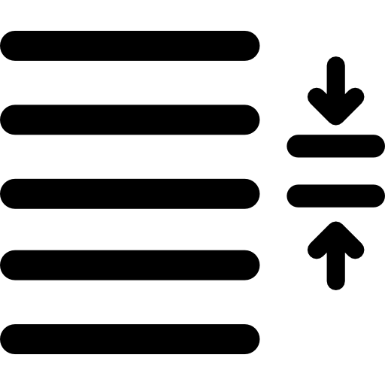
Por lo general contiene el nombre común y el nombre científico de las especies estudiadas.
No puede exceder la longitud especificada por la revista (usualmente 150 a 250 palabras).
Las versiones en español y en inglés tienen que decir lo mismo; la única diferencia entre ambas es el idioma.
Su longitud debe guardar proporción con la longitud del artículo y la importancia de la investigación.

Slide 22
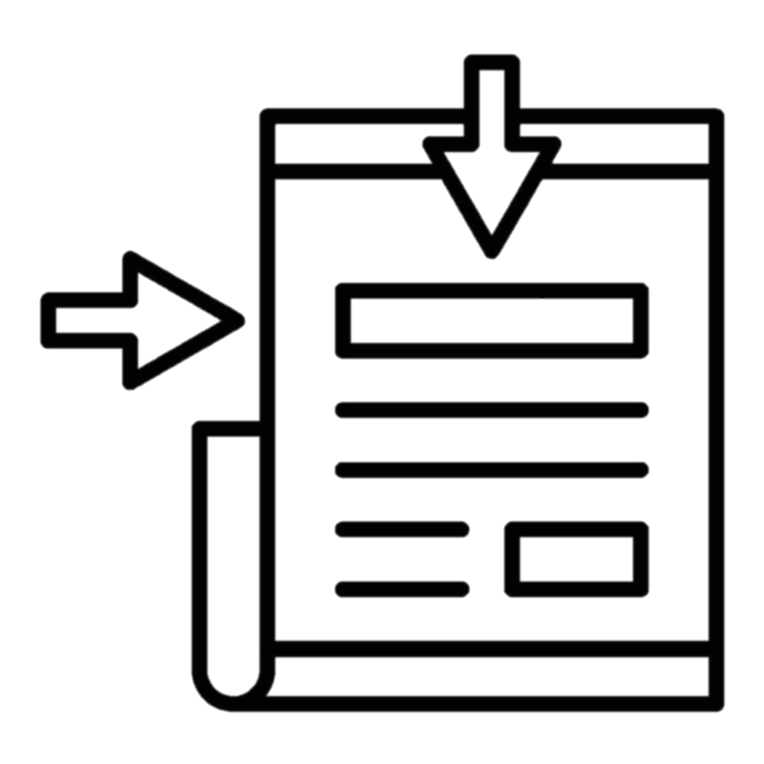
Aunque suelen ser continuos con la estructura antes mencionada, algunas veces se solicita lleve en forma explícita el subtítulo de cada sección del resumen.
Al final del resumen se suelen colocar las palabras clave.
No se debe incluir información que no esté descrita en el artículo.
Debe ser redactado al terminar todo el artículo o tesis.

Slide 23
Palabras clave (nunca “palabras claves”)
Factor esencial que permitirá que tu trabajo sea encontrado por los buscadores y bases de datos. Cuando se escriba un artículo científico se debe procurar que el título contenga aquellos términos relacionados con el contenido del trabajo que presenten mayor cantidad de búsquedas tanto en las bases de datos como en buscadores generales y que pertenezcan a las bases de los descriptores de las ciencias. Generalmente, como mínimo: 2 y como máximo: 5. En el formato de la Unach: mínimo 4 y máximo: 8.

Slide 24
Palabras clave
En el caso de las Ciencias Médicas, las palabras clave deben regirse por los Descriptores en Ciencias de la Salud (DeCS) de la Biblioteca Virtual en Salud (BVS), entidad regida por el Centro Latinoamericano y del Caribe de Información en Ciencias de la Salud, con sede en São Paulo, Brasil http://decs.bvs.br/E/DeCS2016_Alfab-P.htm
Para Ciencias Sociales y Humanísticas, Ciencias Naturales, Ciencias de la Comunicación e Información se utiliza el Tesauro de la UNESCO http://skos.um.es/unescothes/?l=es.

Slide 25
Palabras clave
Para los campos de Ciencias Políticas, Economía, Ciencias Sociales, Ética, Religión, Arte, Lenguas, Comunicación, Educación, Agricultura, Industria, Comercio, Transporte, Hacienda Pública, Administración, Trabajo, Demografía, Biología, Medio Ambiente, Ciencias de la Tierra, Ciencias de la Información se utiliza el OECD Macrothesaurus Chapter Headings. http://bibliotecavirtual.clacso.org.ar/ar/oecd-macroth/es/

Slide 26
Palabras clave
Otros tesauros son:
Euro voc: Vida Política, Relaciones Internacionales, Unión Europea, Derecho, Economía, Educación, Comunicación, Trabajo y Empleo, Medio Ambiente, Agricultura, Silvicultura y Pesca, Producción, Tecnología e Investigación, Energía, Industria, Geografía, Organizaciones Internacionales.
http://eurovoc.europa.eu/drupal/?q=es/download/subject_oriented&cl=en
Consejo Latinoamericano de Ciencias Sociales (CLACSO) para Ciencias Sociales
https://www.bartoc.org/es/node/933

Slide 27
Palabras clave
Se debe tratar de incluir en el título palabras clave de lo genérico a lo específico. Por otro lado, intenta posicionar las palabras más relevantes: por lo general las más específicas, ya que proporcionan a tu trabajo distintividad, al principio del encabezado, con el fin de mejorar el posicionamiento en los buscadores generales y la lectura de izquierda a derecha.

Slide 28
Introducción
Cuando se inicia la redacción de la introducción es fundamental el haber hecho una muy buena revisión de la literatura en relación con el tópico sobre el cual versa el trabajo en desarrollo. Mientras mejor calidad tenga la referencia revisada, empleada y citada, mejor será el soporte o apoyo bibliográfico que el manuscrito tendrá.

Slide 29
De allí que este es uno de los puntos más importantes, y a la vez más frecuentemente descuidado por los autores, el usar referencias de poca profundidad y poco nivel científico. La mayoría de ellos suele limitar sus búsquedas a motores de búsqueda populares, no científicos, como Google (http://www.google.com), y en muchos casos afortunadamente usando las bases de datos Medline, Scopus, SciELO, Embase, IME, entre muchas otras o el portal PubMed o el buscador académico Google Scholar o Académico (http://scholar.google.com/).

Slide 30
Buscadores académicos que todo investigador debe conocer:
HighBeam Research (multidisciplinar)
iSEEK (multidisciplinar)
ERIC (Ciencias de la Educación)
Academia.edu (multidisciplinar)
Biology Browser (Biología y sus ramas)
RefSeek (multidisciplinar)
Science Research (multidisciplinar)
JURN (Artes y Humanidades)
Teseo (Tesis doctorales)
Redalyc (multidisciplinar, Red de Revistas Científicas de América Latina y el Caribe, España y Portugal)
Chemedia (multidisciplinar)

Slide 31
Buscadores académicos que todo investigador debe conocer:
Dialnet (multidisciplinar)
PDF SB (multidisciplinar) (libros gratuitos en formato pdf)
CERN Document Server (Física, ciencias exactas)
World Wide Science (multidisciplinar)
Scielo (multidisciplinar, Scientific Electronic Library Online)
Science (multidisciplinar, en español)
Microsoft Academic Search (multidisciplinar)
Google Scholar (multidisciplinar)

Slide 32
Introducción
Según los criterios, por ejemplo, de Medline, resultan importantes los parámetros que aporten evidencias sobre la forma en que las revistas testan y mejoran la comunicación de sus contenidos, por lo que en materia de referenciación bibliográfica se debe tener en cuenta la siguiente escala jerárquica: 1. resultados de investigaciones originales; 2. observaciones clínicas originales acompañadas por análisis y discusión; 3. estudios sobre aspectos filosóficos, éticos o sociales de la salud o las ciencias biomédicas; 4. revisiones críticas; 5. compilaciones estadísticas; 6. descripción de evaluaciones, métodos o procedimientos; 7. estudios de casos con discusión.

Slide 33
Introducción
En el área de las Humanidades, la jerarquización es la siguiente: 1. resultados de investigaciones originales (artículos originales, libros, capítulos de libro, tesis de doctorado o maestría; las APA no sugieren citar tesis de grado); 2. Paper o Journal; 3. Artículo de revisión; 4. Ponencia; 5. Artículo de reflexión; 6. Reseña; 7. Carta al editor

Slide 34
Cinco soportes esenciales del discurso científico
Veracidad o ética profesional
Brevedad
Presición
01
02
03
04
05
Claridad expositiva
Corrección formal

Slide 35
01: Veracidad o ética profesional
El redactor debe regirse por la realidad de los hechos, evitando tergiversar información procedente de fuentes externas y transmitiéndola con objetividad. La objetividad es, de hecho, un rasgo específico requerido por los textos científicos. En el caso de las ciencias exactas un redactor debe abstenerse de emitir juicios o apreciaciones personales, y transmitir con objetividad y ética hechos y datos procedentes de fuentes diversas; en el caso de las sociales o humanísticas se establece como importante la subjetividad del redactor en la interpretación de los fenómenos.

Slide 36
02: Claridad expositiva
Dependerá de la sencillez de los términos empleados y de la transparencia y fluidez de la redacción, que permitirán al lector captar el mensaje que se desea transmitir en toda su extensión y con todas sus connotaciones.

Slide 37
03: Brevedad
Un artículo o una información científica redactados de manera precisa, clara y objetiva pueden ser textos más o menos áridos según la calidad de redacción de quien los haya escrito, pero en todo caso deben ser breves, sin que brevedad signifique abreviación. Hay que transmitir todos los hechos necesarios, pero reduciendo el número de palabras innecesarias al mínimo que permita la fluidez del texto sin desviar la atención ni afectar la claridad del mensaje. Sin embargo, el texto debe ser completo e incluir todos los datos relevantes necesarios para una adecuada comprensión de la información por parte del lector a quien va dirigido. Solo deben evitarse elementos superfluos o que distraigan la atención.

Slide 38
04: Corrección formal
La redacción científica debe seguir las normas de la lengua que se utilice en toda su extensión y magnitud, y puede ser aceptable el uso de elipsis, metáforas y otras figuras constructivas siempre que el texto se mantenga dentro de los límites de brevedad, concisión y precisión exigibles a un texto científico. En el aspecto formal, y precisamente por la claridad exigible a un texto científico, se deben preferir oraciones cortas en voz activa, evitando en lo posible términos abstractos. La redacción puede seguir el principio de “pirámide invertida”, con la información más destacable al principio para captar la atención y evitar el abandono prematuro de la lectura, y debe estructurarse en términos verbales lógicos y adecuados a la relación temporal entre los sucesos.

Slide 39
05: Presición
Utilización de palabras que comunican exactamente lo que se desea decir. Escribir con precisión significa escribir para el lector, y ello depende tanto del uso de términos exactos como de la longitud y estructura de las oraciones y la conexión entre ellas para formar párrafos. Un texto preciso traduce el rigor científico, por lo que no puede ser tan corriente o fluido que no sea conciso, ni tan conciso que sea telegráfico y poco claro o incompleto, lo que equivaldría a incorrecto. Lo preciso es claro, conciso, exacto y completo.

Slide 40
05: Presición
a. Vocablos imprecisos
Desde el momento en que el adjetivo lívido, referido a la piel humana, puede significar en español tanto amoratado —que era su significado etimológico original— como descolorido o desvaído —acepción admitida por la RAE en 1984—, queda inservible para su uso en textos científicos en frases como: «El paciente estaba lívido». Porque, en efecto, si lo que queremos decir es que la tez de este paciente aparecía amoratada o azulada, lo diremos más claramente escribiendo «el paciente estaba cianótico»; y si lo que queremos decir es que su tez aparecía blanca o con aspecto cadavérico, lo diremos más claramente escribiendo «el paciente estaba pálido», sin riesgo ninguno de ambigüedad.

Slide 41
b. Metáforas desafortunadas.
05: Presición
En junio del 2008, XLSemanal, el suplemento dominical más leído en España, publicó una entrevista con Joseph E. Stiglitz, premio Nobel de economía. En cierto pasaje de la entrevista, el prestigioso economista estadounidense menciona los costes desmesurados de la guerra de Irak, y aporta el siguiente dato comparativo: “Piense en el autismo, que se ha convertido en una epidemia mundial. Con el coste de cuatro horas de guerra se doblaría la investigación en esta enfermedad.”

Slide 42
05: Presición
Resulta obvio que el término epidemia fue usado acá como metafórico, o sea: “existencia de casos de autismo en todo el mundo”. Ahora, el economista no se dio cuenta de que este empleo era impropio y confuso, por lo que recibió días más tarde la respuesta de una lectora, madre de un niño autista: “el autismo no es ninguna epidemia. Un niño autista no es un enfermo contagioso ni mucho menos. Un niño autista tiene la discapacidad de adquisición y utilización del lenguaje y dificultad para su relación social, pero no es un enfermo cuyo mal vaya a propagarse al resto de la humanidad y por desgracia no hay ninguna vacuna que cure el autismo.”

Slide 43
Principales problemas en la redacción científica

Slide 44
Anfibología
Doble sentido, vicio de la palabra, cláusula o manera de hablar a la que puede darse más de una interpretación.
Ej.: Las muestras se tomaron al azar en el área señalada usando una pala.
Esta oración dice literalmente que el investigador usó una pala para señalar el área donde tomó las muestras. El problema surge porque usar la pala está más cerca del infinitivo señalar que de tomar las muestras.
Alternativa: Con el uso de una pala, las muestras se tomaron al azar en el área señalada.

Slide 45
Concordancia entre el sujeto y el verbo
Ej.: La actividad de las drogas racémicas son muy inferiores.
Correcto: La actividad de las drogas racémicas es muy inferior.
Correcto: Las actividades de las drogas racémicas son muy inferiores.
Ej.: La fauna y flora ecuatoriana es de las más diversas del continente.
Correcto: La fauna y flora ecuatorianas son de las más diversas del continente.

Slide 46
Uso de pronombres ambiguos
Ej.: La distribución geográfica y la distribución temporal deben considerarse, pero su importancia es mayor. ¿Cuál es el antecedente de su?
Correcto: La distribución geográfica y la temporal deben considerarse, pero la segunda resulta más importante.

Slide 47
Pleonasmo y redundancias
Ej.: En los textos científicos:
En el bosque habitan dos especies diferentes de Zamia. Diferentes es redundante porque dos especies no pueden ser iguales.
Correcto: En el bosque habitan dos especies de Zamia.

Slide 48
Pleonasmo y redundancias
Hasta el presente se conocen las características físicas de dos maderas nativas. Hasta el presente es redundante porque no puede ser hasta el pasado ni hasta el futuro.
Correcto: Se conocen las características físicas de dos maderas nativas.

Slide 49
Pleonasmo y redundancias
Ej.: En los textos científicos:
c) Los experimentos que se llevaron a cabo produjeron estos resultados. Que se llevaron a cabo es redundante porque solo los experimentos que se hacen pueden producir resultados.
Correcto: Los experimentos produjeron estos resultados.

Slide 50
Pleonasmo y redundancias
Cada mosca adulta ovipositó cien huevos. Adultas es redundante porque solo las moscas adultas ovipositan; ovipositó es redundante porque huevos es lo único que puede ovipositarse.
Correcto: Cada mosca depositó cien huevos.

Slide 51
Uso de los tiempos verbales
Cuando un artículo científico se publica de manera válida en una revista primaria, por ese solo hecho pasa a formar parte de los conocimientos científicos. En consecuencia, siempre que se citen trabajos anteriormente publicados, la ética exige que sean tratados con respeto. Para hacerlo, hay que mencionarlos en tiempo presente, pues se están citando conocimientos establecidos. En cambio, para referirse a su trabajo actual debe emplearse el tiempo pasado. Se da por sentado que su trabajo no pasa a ser un conocimiento establecido hasta después de ser publicado.

Slide 52
Verbosidad
El uso excesivo de palabras para comunicar una idea es un vicio derivado del lenguaje oral que atenta contra la claridad y la brevedad del texto.

Slide 53
A pesar del hecho= Aunque
Durante el transcurso= Durante
En la vecindad= Cerca
Es capaz de= Puede
Posee la habilidad para= Puede
Se ha encontrado evidencia= Existe evidencia
Se hizo una comparación= Se comparó
Tiene el potencial= Puede
Tiene un ritmo de crecimiento rápido= Crece rápido
Un gran número= Muchos

Slide 54
Uso de locuciones latinas: solo emplearlas cuando es necesario en tu campo de estudios
Ad hoc: para un fin determinado, especialmente para.
Ad infinitum: al infinito.
Ad livitum: a voluntad, a elección, a placer.
A posteriori: con posterioridad, después de.
A priori: con anterioridad, ante de.
Conditio sine qua non: condición sin la cual no (necesaria).
Corpus delicti: cuerpo del delito.
Ex profeso: a propósito, deliberadamente.
Grosso modo: a grandes rasgos.

Slide 55
Uso de locuciones latinas: solo emplearlas cuando es necesario en tu campo de estudios
In extenso: con todos sus pormenores.
In situ: en el mismo sitio.
In vitro: en probeta.
Ipso facto: inmediatamente.
Modus vivendi: modo de vida.
Per cápita: (literalmente: «por cabeza») por cada persona.
Per se: por sí mismo.
Praxis: práctica.
Statu quo: en el estado en que.
Sui generis: de su propio género.

Slide 56
Uso de abreviaturas y acrónimos
Las abreviaturas mantienen la tilde en caso de incluir la vocal que la lleva en la palabra desarrollada: pág. por página, íd. por ídem, , C.^{ía} por compañía.
Se escribe siempre punto detrás de las abreviaturas, salvo en el caso de aquellas en las que el punto se sustituye por una barra: s/f (sin fecha), s/a (sin autor); estas no llevan punto.
El significado correspondiente a la sigla o acrónimo debe declararse solo una vez en el texto.

Slide 57
Uso de abreviaturas y acrónimos
Sigla
Palabra formada por las iniciales de los términos que integran una denominación compleja, como a cada una de esas letras iniciales. Las siglas se utilizan para referirse de forma abreviada a organismos, instituciones, empresas, objetos, sistemas, asociaciones, etc. Se escriben hoy sin puntos ni blancos de separación y en mayúsculas.

Slide 58
Uso de abreviaturas y acrónimos
Acrónimo
Las siglas que se pronuncian como se escriben, esto es, los acrónimos, se escriben solo con la inicial mayúscula si se trata de nombres propios y tienen más de cuatro letras: Unicef, Unesco; o con todas sus letras minúsculas, si se trata de nombres comunes: uci, ovni, sida.

Slide 59
Actualizaciones en la séptima edición de las Normas APA

Slide 60
Referencias y citas en texto
Ya no es necesario incluir la ubicación del editor en la referencia.

Slide 61
Referencias y citas en texto
La cita en el texto para trabajos con tres o más autores ahora se acorta desde la primera cita. Solo incluye el nombre del primer autor y “et al.”.

Slide 62
Referencias y citas en texto
Los apellidos e iniciales de hasta 20 autores (en lugar de 7) se deben proporcionar en la lista de referencias.

Slide 63
Referencias y citas en texto
Los DOI tienen el mismo formato que las URL. La etiqueta “DOI:” ya no es necesaria.

Slide 64
Referencias y citas en texto
Las URL ya no van precedidas de “Recuperado de”, a menos que se necesite una fecha de recuperación. Se incluye el nombre del sitio web (a menos que sea el mismo que el del autor) y los títulos de las páginas web están en cursiva.

Slide 65
Formato del documento APA
Algunos cambios notables en las recomendaciones de formato del documento APA incluyen:
Tipos y tamaño de fuente
APA ahora sugiere el uso de diferentes tipos de fuente. Las opciones incluyen Calibri 11, Arial 11, Lucida Sans Unicode 10, Times New Roman 12 y Georgia 11.

Slide 66
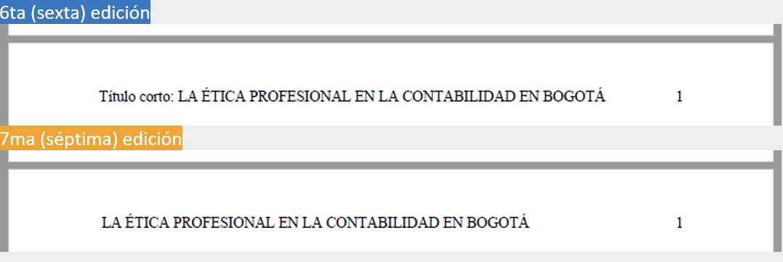
Portada
A la diferencia de la sexta edición, los documentos de estudiantes ya no exigen el título corto y en los documentos profesionales el encabezado de la portada APA ya no incluye las palabras “Título corto:”. Ahora contiene solo un número de página y el título corto del artículo.
El título corto puede ser omitido en algunos documentos (a menos que su tutor le indique lo contrario).

Slide 67
Para recuperar una dirección electrónica vencida o caída se sugiere utilizar el sitio siguiente: https://web.archive.org/

Slide 68
Cita textual o directa
Ejemplo de cita textual corta
Si la cita tiene menos de 40 palabras, incorpórela en el texto y encierre la cita con comillas dobles. Si la cita aparece en la mitad de una oración en tu texto, finalice el pasaje con comillas, cite la fuente entre paréntesis inmediatamente después de las comillas y continúe la oración. No es necesario utilizar ninguna otra puntación si la frase no lo requiere.

Slide 69
Cita narrativa (énfasis en el autor) Analizando la crisis financiera del 2008, Lynch (2012) afirma que “la crisis ha sido motivada por lo que hay de más perverso en el mundo capitalista” (p. 127), contribuyendo a un clima general de negatividad con los partidos de derecha.
Cita entre paréntesis (énfasis en la cita) Varios economistas han afirmado en la crisis financiera del 2008 que “la crisis ha sido motivada por lo que hay de más perverso en el mundo capitalista” (Lynch, 2012, p. 127) lo que ha contribuido para un malestar con los partidos de derecha por el mundo.

Slide 70
Si la cita aparece al final de una oración, cierre el pasaje citado con comillas, cite la fuente entre paréntesis inmediatamente después de las comillas y termine con un punto fuera del paréntesis final.
Se ha afirmado en quiebra de Wall Street en el 2008 que “la crisis ha sido motivada por lo que hay de más perverso en el mundo capitalista” (Lynch, 2012, p. 127).

Slide 71
Cita textual o directa
Ejemplo de cita textual larga
Si la cita comprende 40 palabras o más, muéstrela en un bloque de texto independiente y omita las comillas. Comience una cita de bloque en una nueva línea y sangra el bloque aproximadamente a media pulgada del margen izquierdo (en la misma posición que un nuevo párrafo). Si hay párrafos adicionales dentro de la propia cita, sangra la primera línea de con media pulgada adicional. Utilice doble espacio en toda la cita. Al final de la cita en bloque, cite la fuente y el número de página o párrafo entre paréntesis después del signo de puntuación final.

Slide 72
Otros economistas han presentados otros argumentos:
La presencia de préstamos subprime en la economía era un intento real de los bancos en ayudar a personas sin condición de adquirir vivienda propia.
El problema de la crisis del subprime ha sido apenas el exceso de confianza de las instituciones financieras en recibir el pago a corto plazo. (Gatewell, 2011, p. 503)

Slide 73
Ten en cuenta que, si en el ejemplo anterior, el nombre del autor de la fuente se cita en la oración que presenta la cita en bloque solo se necesita el número de página o párrafo al final de la cita.
En 2011, Gatewell ha presentado otro argumento:
La presencia de préstamos subprime en la economía era un intento real de los bancos en ayudar a personas sin condición de adquirir vivienda propia.
El problema de la crisis del subprime ha sido apenas el exceso de confianza de las instituciones financieras en recibir el pago a corto plazo. (p. 503)

Slide 74
Cambios en una cita que requieren explicación
Otros cambios requieren que avise al lector sobre el cambio:
Use puntos suspensivos para indicar que ha omitido palabras dentro de una cita (por ejemplo, para acortar una oración o unir dos oraciones).
Escriba tres puntos con espacios entre las frases (. . .) o use el carácter de puntos suspensivos creado por su programa de procesamiento de textos cuando escriba tres puntos seguidos (…), con un espacio antes y después.
Use cuatro puntos, es decir, un punto más los puntos suspensivos (. …) para mostrar un salto de oración dentro del material omitido, como cuando una cita incluye el final de una oración y el comienzo de otra oración.

Slide 75
Cambios en una cita que requieren explicación
Use corchetes, no paréntesis, para incluir material como una adición o explicación que haya insertado en una cita. Si desea enfatizar una palabra o palabras en una cita, use cursiva. Inmediatamente después de las palabras en cursiva, inserte “cursivas añadidas” entre corchetes de la siguiente manera: [cursivas añadidas].
No use puntos suspensivos al principio o al final de ninguna cita a menos que la fuente original incluya puntos suspensivos.
Según Sánchez (2020), “más raro que no haber encontrado vida [cursivas añadidas], es que ellos todavía … no han podido encontrarnos” (p. 40).

Slide 76
Materiales con paginación
Al citar directamente, siempre proporcione el autor, el año y el número de página de la cita (tanto en citas entre paréntesis como narrativas en el texto).
Siga estas pautas cuando proporcione un número de página:
Para una sola página, use la abreviatura “p.” (ejemplo: p. 25).
Para varias páginas, use la abreviatura “pp.” Y separe el rango de página con un guión en (ejemplo: pp. 34–36).
Si las páginas son discontinuas, use una coma entre los números de página (ejemplo: pp. 67, 72).
Si el trabajo no tiene números de página, proporcione otra forma para que el lector localice la cita (ejemplo: cap. 5, párr. 4).

Slide 77
Puntos suspensivos al final o comienzo de una cita
En general, no es necesario usar puntos suspensivos al principio o al final de una cita, incluso si empiezas tu cita desde el medio de una oración del texto original. Existe una excepción para este caso y es, para evitar interpretaciones erróneas, podrás utilizar puntos suspensivos para enfatizar que la cita comienza o termina a mitad de la frase. Sin embargo, generalmente no es necesario hacer esto.
Ejemplo En la visión de Nietzsche (1878) “. . . es una cultura de hombres. Por lo que a las mujeres respecta, todo lo dice Pericles en el discurso fúnebre con las palabras: tanto mejores son cuanto entre los hombres se habla de ellas lo menos posible.”

Slide 78
Puntos suspensivos en el medio una oración
Utilice puntos suspensivos en el medio de una cita para indicar que ha omitido material de la oración original, lo que podría hacer cuando incluye una digresión no pertinente a su punto. Sin embargo, tenga cuidado al omitir material para preservar el significado original de la oración.
Al citar, también puede cambiar la primera letra de la cita a mayúscula o minúscula dependiendo de lo que se necesita para la gramática de la oración en su trabajo.

Slide 79
Ejemplo De acuerdo con Nietzsche (1878): “la cultura griega del periodo clásico es una cultura de hombres. Por lo que a las mujeres respecta, todo lo dice Pericles en el discurso fúnebre con las palabras: tanto mejores son cuanto entre los hombres se habla de ellas lo menos posible. La relación erótica de los hombres con los adolescentes . . . todo el idealismo de la fuerza de la naturaleza griega se vertió en esa relación”

Slide 80
Encabezado – Numeración, título abreviado (running head )
El encabezado es el texto que vemos en el margen superior de cada página del documento. Para los trabajos de los estudiantes, el encabezado de la página consiste únicamente en el número de la página. Para los trabajos profesionales es necesario agregar también el título corto (running head).

Slide 81
Portada de estudiantes
Ejemplo de encabezado en un trabajo de estudiante.

Slide 82
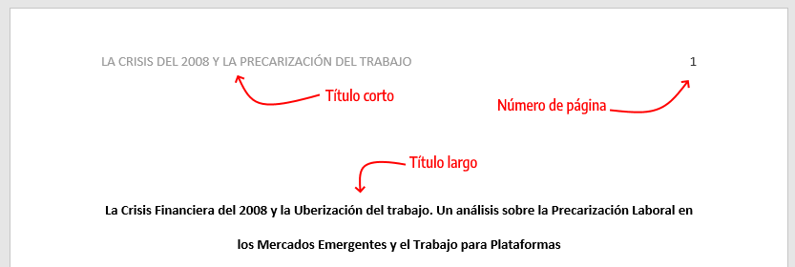
Portada profesional
Ejemplo de encabezado en un trabajo profesional.

Slide 83
Numeración de páginas
Debes utilizar la función de numeración de páginas de Word para insertar números de página.
La numeración debe estar ubicada en la esquina superior derecha.
El número de página debe aparecer en todas las páginas y la portada lleva el número de página 1.

Slide 84
Título corto, titulillo (running head )
El título de encabezado, también conocido como titulillo o título abreviado (running head, en inglés) es un título corto de tu investigación que aparece en el encabezado de cada página de un trabajo profesional en formato APA. Es un título breve y sirve para identificar el tema para el lector de una manera rápida.

Slide 85
Título corto, titulillo (running head)
Algunas características del título abreviado:
Longitud máxima de 50 caracteres (incluyendo espacios y signos de puntuación). Si el título de tu trabajo tiene más de 50 caracteres debes utilizar una versión resumida del título para el encabezado.
El título debe estar escrito todo en mayúsculas
Ya no debes utilizar el término título corto o running head (actualización de la séptima edición de APA)
El título corto aparece en el mismo formato en todas las páginas de un trabajo profesional, incluida portada.
Debe ser alineado a la izquierda
En el encabezado también se debe agregar la numeración de página a la derecha

Slide 86
Ejemplo
Título
Problemas éticos y legales en la práctica profesional de contabilidad en instituciones estatales y privadas en la capital de Colombia
Título corto
LA ÉTICA PROFESIONAL EN LA CONTABILIDAD EN BOGOTÁ
Note que el título corto tiene 50 caracteres y es un resumen del título completo del trabajo. El encabezado del trabajo se vería de la siguiente forma en todas las páginas.

Slide 87
Otras cuestiones importantes:

Slide 88
Empleo de cursivas
Utilice cursivas para títulos de libros, periódicos, películas, programas de televisión y publicaciones en microfilm.
Los elementos del estilo
American Psychologist
Excepción: Si el título aparece en un texto que ya tiene cursivas, las palabras del título deberán escribirse en romanas o redondas (esto se conoce como cursivas inversas).
Soñando según el libro: La interpretación de los sueños de Freud y la historia del movimiento psicoanalítico

Slide 89
Géneros, especies, variedades
Macaca mulatta
Presentación de un término o etiqueta nuevo, técnico o clave (después de que el término haya sido empleado, no vuelva a escribirlo en cursivas).
el término enmascaramiento inverso
caja etiquetada vacía

Slide 90
Una letra, palabra o frase citada como ejemplo lingüístico:
palabras tales como grande y pequeño
la letra a
el sentido de encajar herméticamente
una fila de equis
Números de volumen en la lista de referencias
American Psychologist, 26, 46-67

Slide 91
No utilice cursivas para:
Los nombres de los capítulos o artículos, ya que estos se escriben entre comillas y en redondas.
Frases extranjeras y abreviaturas comunes en el idioma en que se escribe: et al. (et álii), hardware
Enfatizar. Las cursivas se permiten solo si de otra manera pudiera perderse el énfasis, sin embargo, en general, utilice la sintaxis para enfatizar.
Es importante tener en mente que este proceso no se propone como una teoría fásica del desarrollo.
Incorrecto:

Slide 92
Muchas gracias por su atención.

